Slide 1
שופטים פרק ב'

Slide 2
פרק ב' פסוקים ו'-י'
(ו) וַיְשַׁלַּ֥ח יְהוֹשֻׁ֖עַ אֶת־הָעָ֑ם וַיֵּלְכ֧וּ בְנֵֽי־יִשְׂרָאֵ֛ל אִ֥ישׁ לְנַחֲלָת֖וֹ לָרֶ֥שֶׁת אֶת־הָאָֽרֶץ׃
(ז) וַיַּעַבְד֤וּ הָעָם֙ אֶת־יְהוָ֔ה כֹּ֖ל יְמֵ֣י יְהוֹשֻׁ֑עַ וְכֹ֣ל ׀ יְמֵ֣י הַזְּקֵנִ֗ים אֲשֶׁ֨ר הֶאֱרִ֤יכוּ יָמִים֙ אַחֲרֵ֣י יְהוֹשׁ֔וּעַ אֲשֶׁ֣ר רָא֗וּ אֵ֣ת כָּל־מַעֲשֵׂ֤ה יְהוָה֙ הַגָּד֔וֹל אֲשֶׁ֥ר עָשָׂ֖ה לְיִשְׂרָאֵֽל׃
(ח) וַיָּ֛מָת יְהוֹשֻׁ֥עַ בִּן־נ֖וּן עֶ֣בֶד יְהוָ֑ה בֶּן־מֵאָ֥ה וָעֶ֖שֶׂר שָׁנִֽים׃
(ט) וַיִּקְבְּר֤וּ אוֹתוֹ֙ בִּגְב֣וּל נַחֲלָת֔וֹ בְּתִמְנַת־חֶ֖רֶס בְּהַ֣ר אֶפְרָ֑יִם מִצְּפ֖וֹן לְהַר־גָּֽעַשׁ׃
(י) וְגַם֙ כָּל־הַדּ֣וֹר הַה֔וּא נֶאֶסְפ֖וּ אֶל־אֲבוֹתָ֑יו וַיָּקָם֩ דּ֨וֹר אַחֵ֜ר אַחֲרֵיהֶ֗ם אֲשֶׁ֤ר לֹא־יָֽדְעוּ֙ אֶת־יְהוָ֔ה וְגַם֙ אֶת־הַֽמַּעֲשֶׂ֔ה אֲשֶׁ֥ר עָשָׂ֖ה לְיִשְׂרָאֵֽל׃
* חזרה על הנאמר בסוף ספר יהושע
* השינוי שחל בדור החדש שגר בארץ

Slide 3
סדר ההנהגה מבחינה היסטורית:
"פס' יא': ויעשו בנ"י את הרע בעיני ה' ויעבדו את הבעלים ויעזבו את ה' אלוקי אבותם המוציא אותם מארץ מצרים וילכו אחרי אלוקים אחרים מאלוקי העמים אשר סביבותיהם וישתחוו להם ויכעיסו את ה'
ויעזבו את ה' ויעבדו לבעל ולעשתרות.

Slide 4
במה מתאפיינת תקופת השופטים?
מה יקרה?

Slide 5
פס' י"ד
ויחר אף ה' בישראל ויתנם ביד שוסים וישוסו אותם וימכרם ביד אויביהם מסביב ולא יכלו עוד לעמוד לפני אויביהם.

Slide 6
מה יקרה?

Slide 7
פס' ט"ו: ויצר להם מאוד

Slide 8
מה יקרה?

Slide 9
פס'

Slide 10
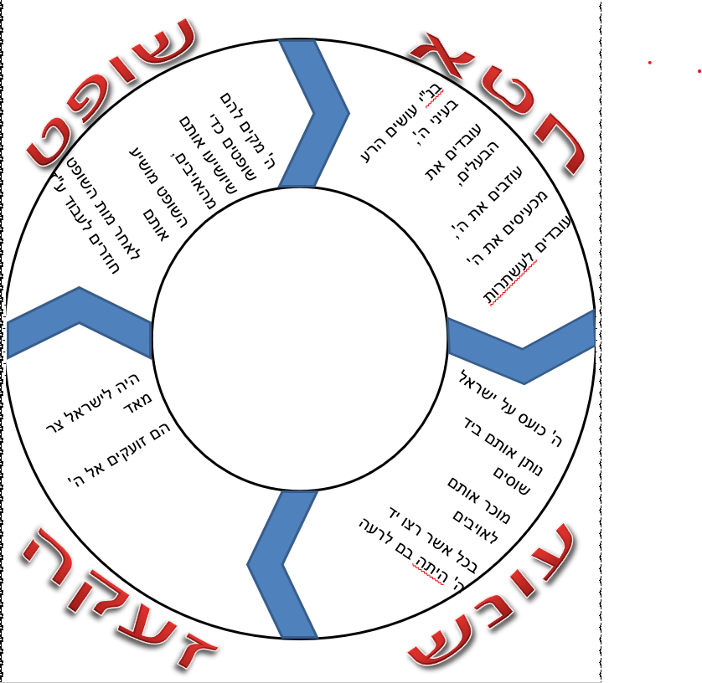
מעגל החטא והעונש

Slide 11
מה השאלות העולות מהסתכלות במעגל הזה?
למה בנ"י לא לומדים לקח?
למה ה' מוסיף להושיע אותם?
האם לאורך כל ספר שופטים המעגל הזה נמצא במלואו?

Slide 12
לסיכום -
לאחר מותו של יהושע, ממשיכים הזקנים את הננהגה לתקופה קצרה
הדור החדש – שוכח את חסדי ה' והולך בדרך רעה
בספר שופטים אין מנהיג אחד שמוביל את העם כולו
ספר שופטים מתאפיין בחוסר יציבות: רוחני, בטחוני ומוסרי
מעגל חטא – עונש – תשובה- תשועה חוזר פעמים רבות בספר
ה' נותן הזדמנויות רבות לעם ישראל לשוב בתשובה

